Slide 1
بسم الله الرحمن الرحیم
طرح پرواز98
اجتماعی نهم- استان خراسان رضوی
محمد صادق حیدری

Slide 2
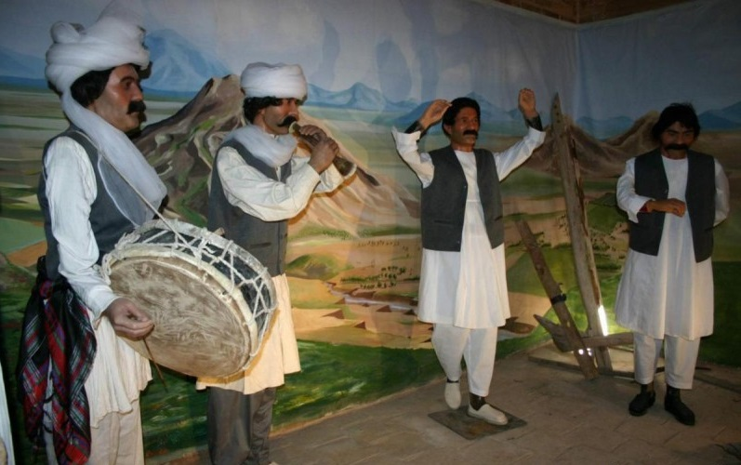
فرهنگ های قدیمی این استان
مردم استان رضوی بسیار به موسیقی بومی و محلی علاقه دارند و در مراسم هایشان از آن استفاده می کنند.
انواع موسیقی بخاطر وجود اقوام زیاد در این استان دیده میشود:
موسیقی کردها در شمال استان و موسیقی ترکمن و بلوچها در شرق استان بسیار حائز اهمیت است.

Slide 3
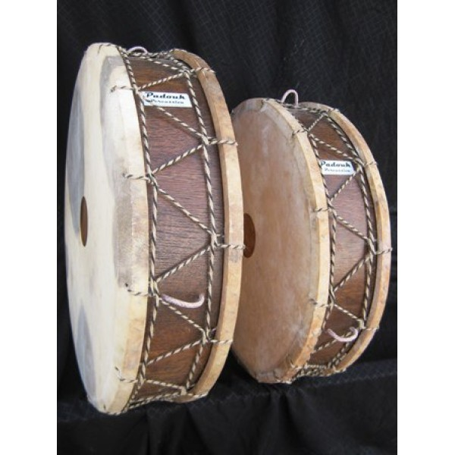
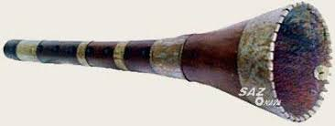
وسایل بومی و محلی
بسیاری از سازهای موسیقی ایرانی در این استان ابداع و مورد استفاده قرار کرفته اند مثل سرنا، دهل و کمانچه.

Slide 4
گویش
گویش های مختلف و زیبایی هم در سراسر این استان بخاطر وجود اقوام مختلق دیده می شود، مثل بلوچی، گنبدی، مشهدی و ...

Slide 5
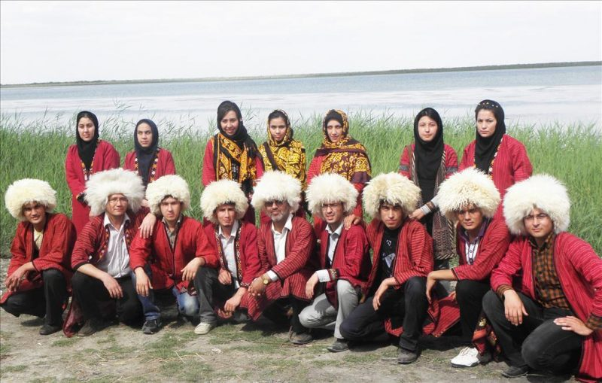
نژاد
همینطور نژادهای مختلفی هم بخاطر کوچ های زیاد سالهای اخیر به این استان در خراسان رضوی دیده می شود.مانند عشایر، ترکمن، کرد و بلوچ

Slide 6
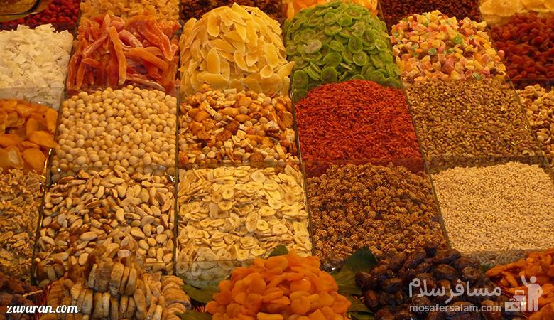
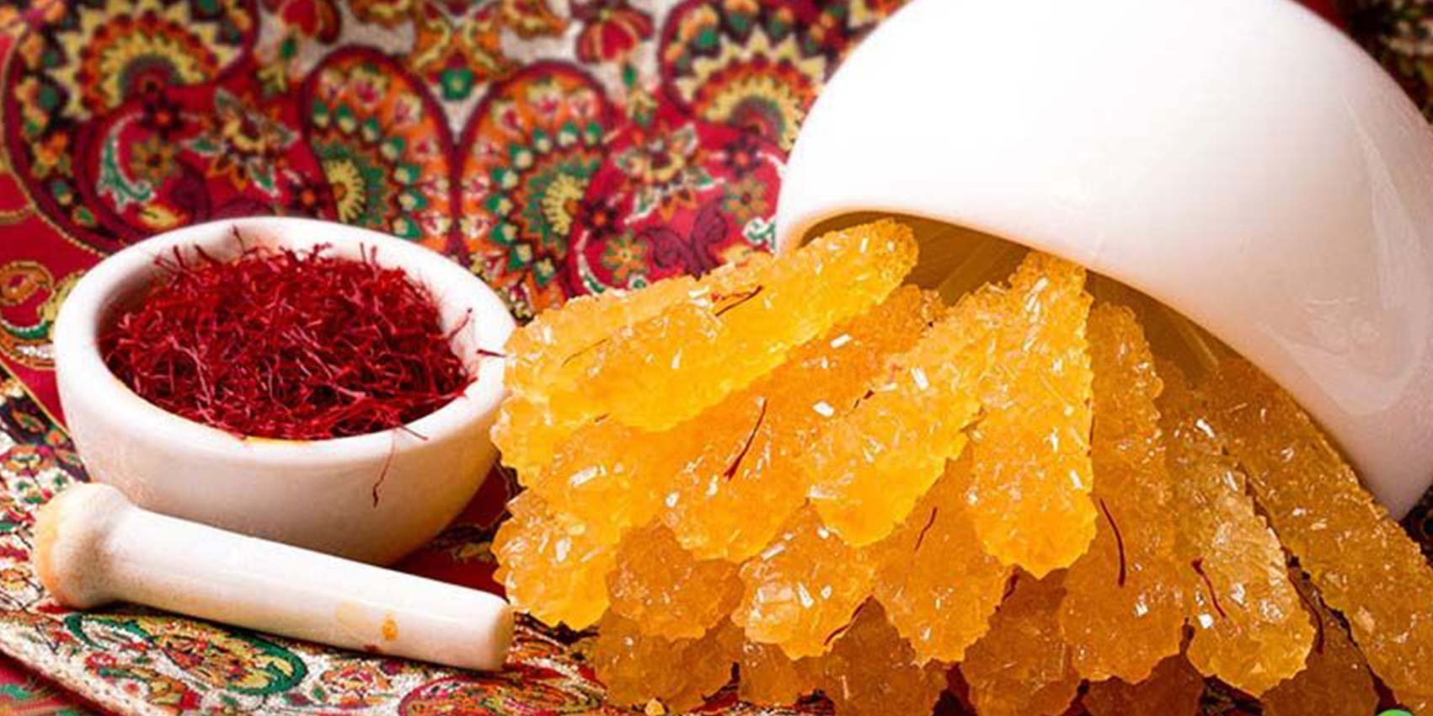
سوغات
استان خراسان رضوی در مجموع سوغاتی های بسیار زیادی دارد که واقعا نمی شود همه را بیان کرد اما من چند تا از معروف هایشان را برایتان می گویم:
(انواع زیورآلات، زعفران، انگشتر، انواع ادویه جات، زرشک، نقل و نبات، انواع خشکبار و سنگ های قیمتی)

Slide 7
پایان

